Slide 1

09/11/2020

Slide 2
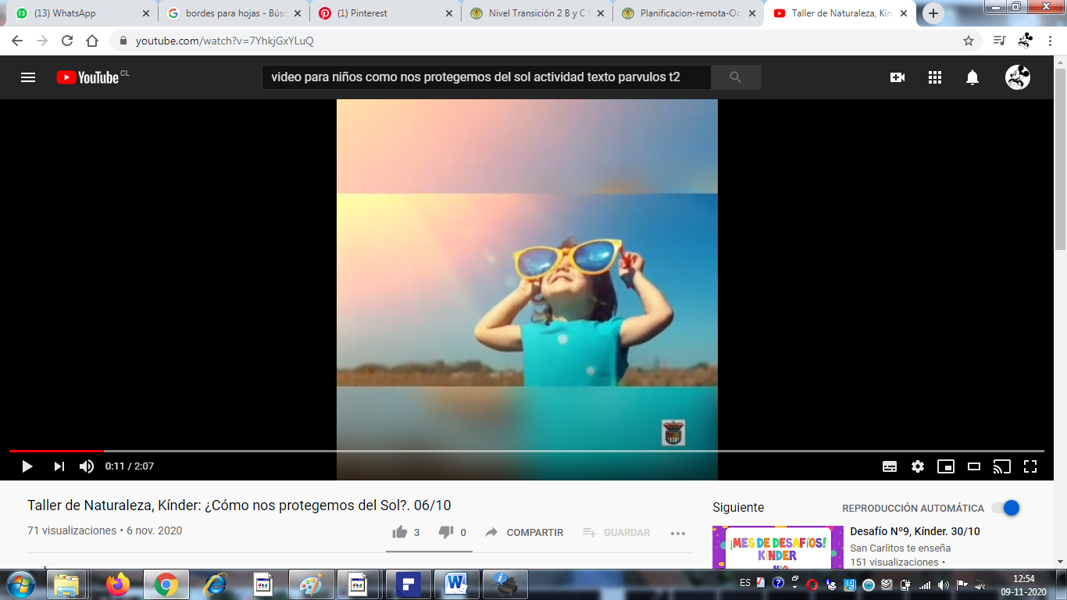
EL SOL ES MUY IMPORTANTE EN NUESTRAS VIDAS.

Slide 3
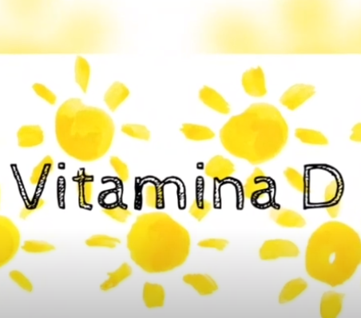
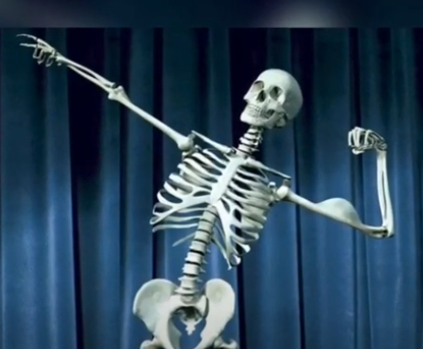
FAVORECE NUESTROS HUESOS.

Slide 4

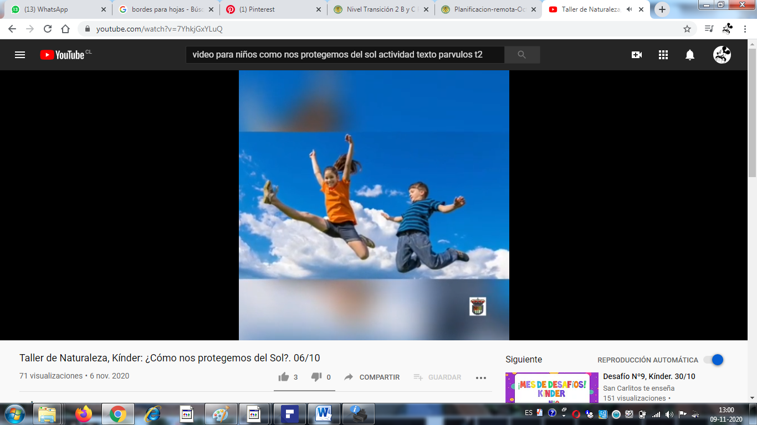
FAVORECE NUESTRO ANIMO Y LA CALIDAD DEL SUEÑO.

Slide 5
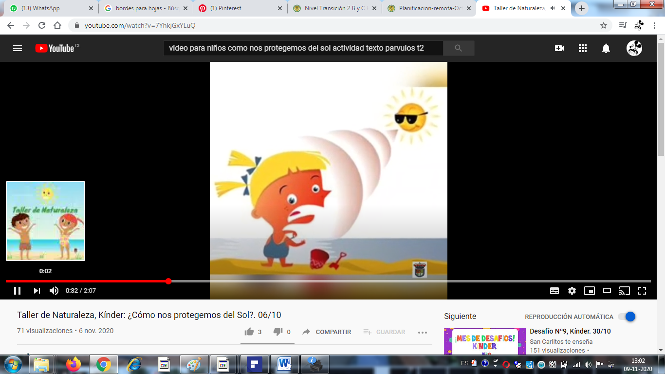
SI NOS EXPONEMOS MUCHO TIEMPO SIN PROTECCION LOS RAYOS ULTRAVIOLETA PUEDEN DAÑAR TU SALUD.

Slide 6
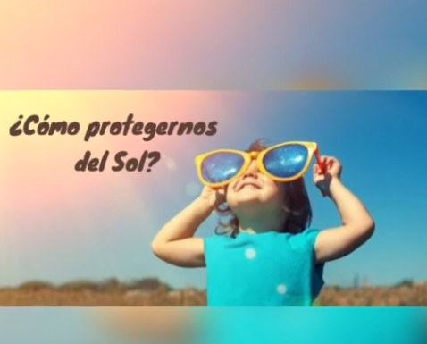

Slide 7

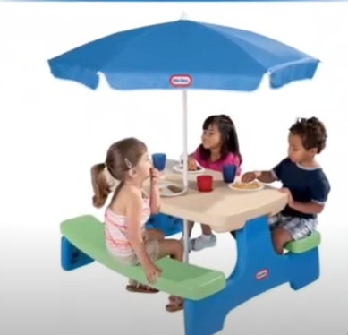
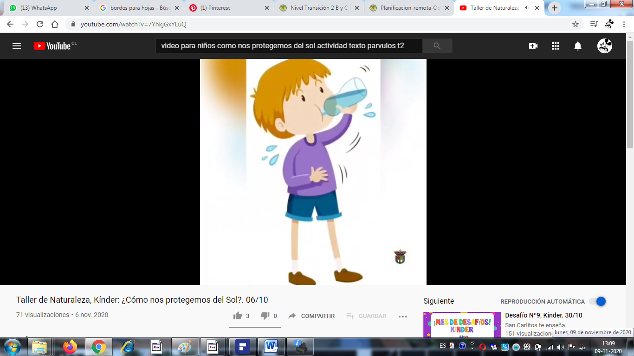
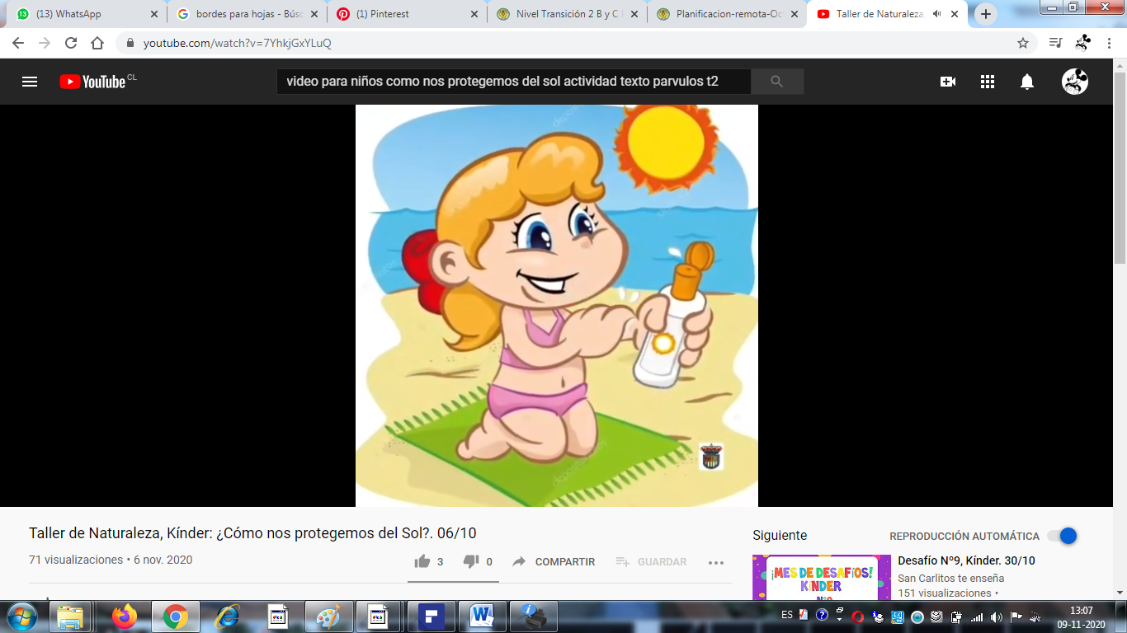
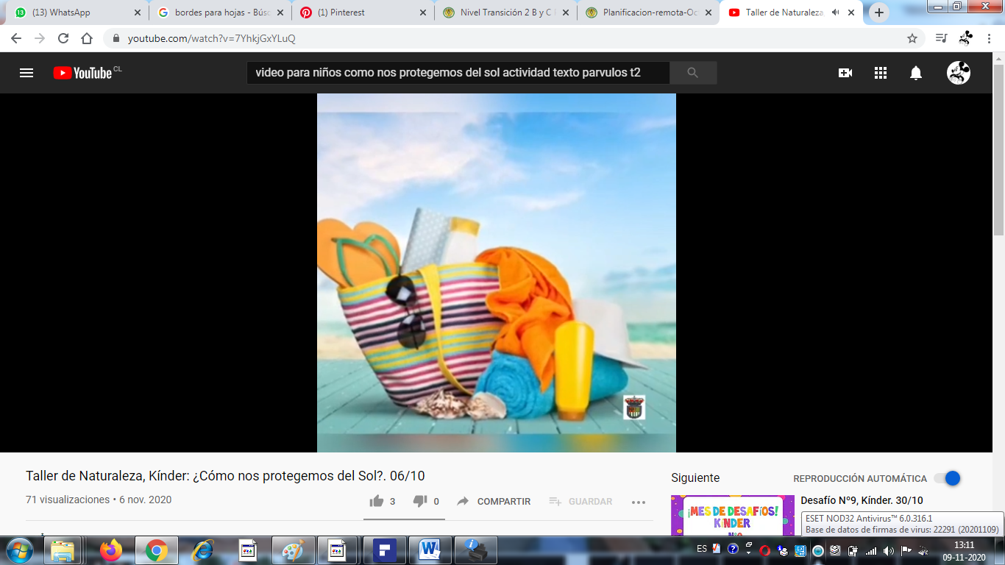

Slide 8

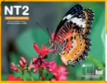

Slide 9
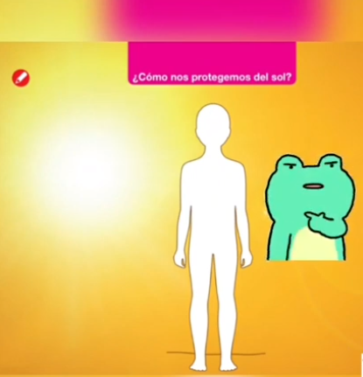
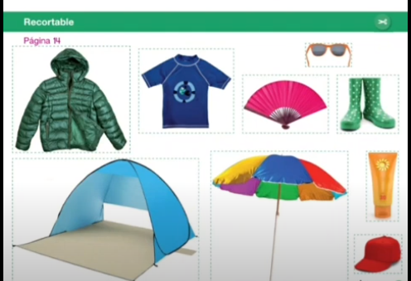

Slide 10
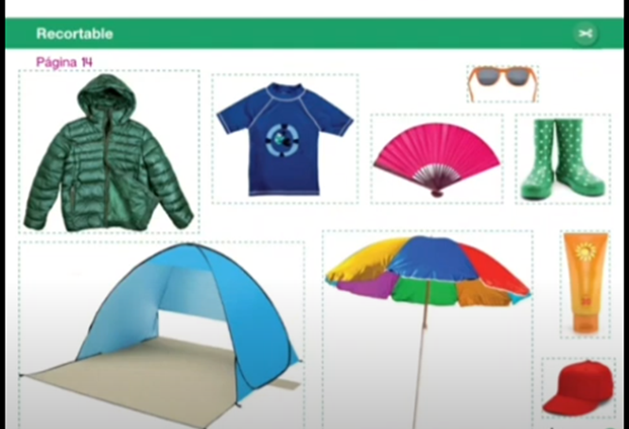

Slide 11
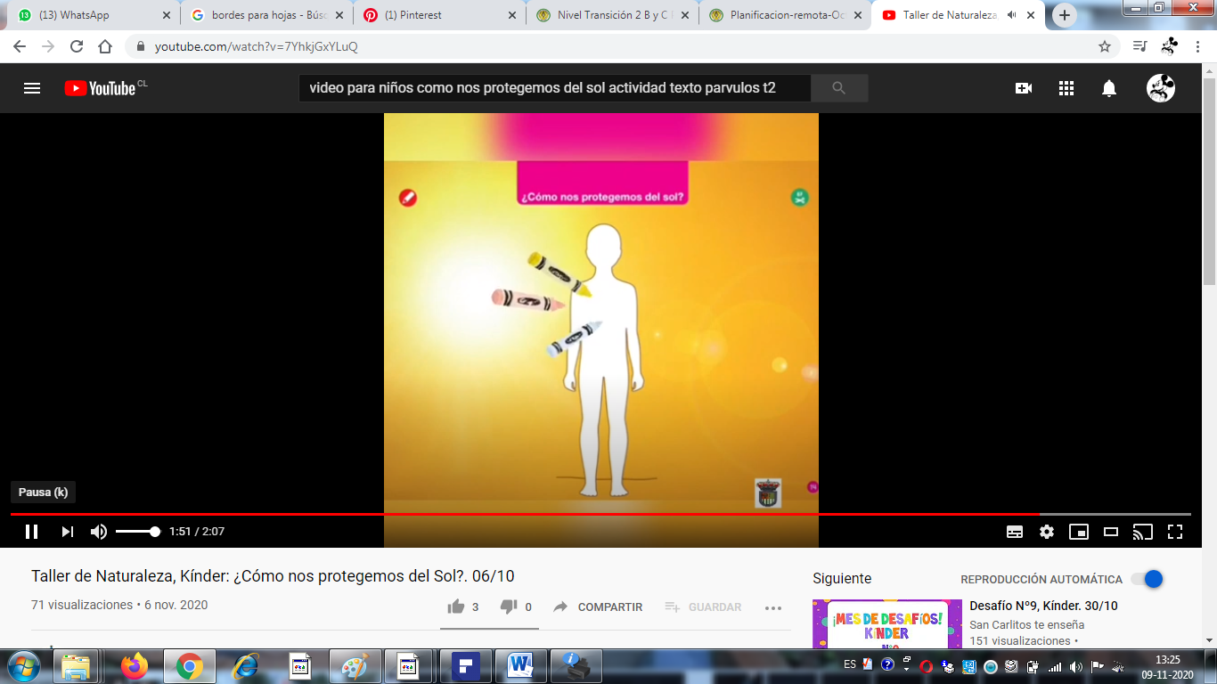

RECORTAR LOS ELEMENTOS QUE NOS SIRVEN PARA PROTEGERNOS DEL SOL Y COLOREA LA FIGURA HUMANA.

